Slide 1
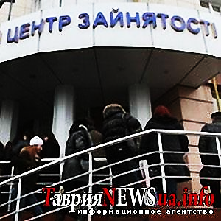


Державна служба зайнятості України
Підготувала:
учениця 9Е класу
КСШ№ 9
Коцуба Вікторія

Slide 2


В умовах ринкової економіки протилежним до зайнятості населення є безробіття, яке виникає внаслідок функціонування господарського механізму, породженого внутрішніми суперечностями ринку.
В економічному розумінні безробіття віддзеркалює невідповідність на ринку праці між відносно великою пропозицією робочої сили і попитом на неї.

Slide 3
Безпосереднє запровадження державної політики зайнятості здійснює державна служба зайнятості (ДСЗ), заснована на підставі Закону України "Про зайнятість населення"
Державна служба зайнятості України (далі –
ДСЗУ) є центральним органом виконавчої
влади, діяльність якого спрямовується і
координується Кабінетом Міністрів України
через Міністра соціальної політики України.
Служба входить до системи органів виконавчої
влади і забезпечує реалізацію державної політики
у сфері зайнятості населення та трудової
міграції.

Slide 4
Служба у своїй діяльності керується
Конституцією та законами України,
актами і дорученнями Президента України,
щорічним посланням Президента України до Верховної Ради України про внутрішнє і зовнішнє становище України,
актами Кабінету Міністрів України,
наказами Міністерства соціальної політики України,
іншими актами законодавства України,
а також дорученнями Міністра соціальної політики України.

Slide 5

Формування ДСЗУ
21 грудня 1990 року, з метою створення умов для реалізації прав громадян і забезпечення соціального захисту тимчасово незайнятого населення рішенням уряду України на базі бюро з працевлаштування було створено державну службу зайнятості. Саме з цього часу служба зайнятості України стала важливим інструментом держави у сфері регулювання ринку праці й соціального захисту тимчасово незайнятого населення.
Notes:
Державна служба зайнятості України почала формуватися наприкінці 80-х років ХХ ст., коли екстенсивний розвиток економіки зумовив надлишкову зайнятість. Водночас нераціональне використання праці, відсутність ефективних важелів матеріальної зацікавленості працівників у результатах трудової діяльності спричинили соціальний дефіцит робочої сили.

Slide 6
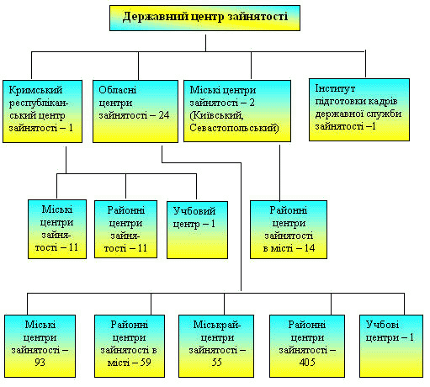
Структура ДСЗУ

Slide 7
Відповідно до Закону України "Про зайнятість населення" ДСЗ України виконує такі функції:
— аналізує та прогнозує попит та пропозицію робочої сили, інформує населення про стан ринку праці;
— консультує громадян, роботодавців, які звертаються до ДСЗ;
— веде облік вільних робочих місць і громадян щодо звертань з питань працевлаштування;
— надає допомогу громадянам у пошуку роботи, а роботодавцям — у доборі працівників;

Slide 8
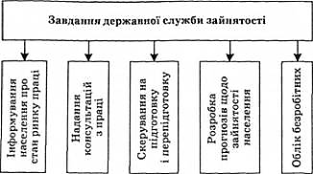
Завдання та схема дії ДСЗУ
Схема дії інституційного механізму регулювання зайнятості.
організовує за потребою професійну підготовку і перепідготовку громадян;
надає послуги з працевлаштування та професійної орієнтації незайнятого населення;
реєструє безробітних, надає в межах своєї компетенції допомогу, в тому числі й грошову;
бере участь у підготовці перспективних і поточних програм зайнятості щодо соціальної захищеності різних груп населення.

Slide 9
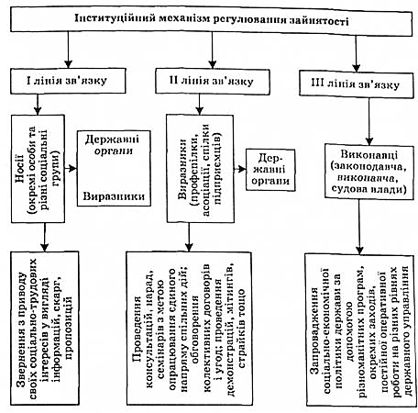

Slide 10
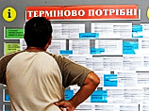
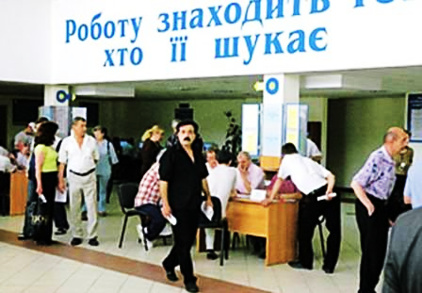
Сьогодні ДСЗУ надає велику кількість соціальних послуг для населення, це:
професійне навчання, перенавчання та підвищення кваліфікації безробітних;
організація оплачуваних громадських робіт;
залучення безробітних громадян до підприємницької діяльності;
профорієнтаційні та інші послуги для населення.

Slide 11
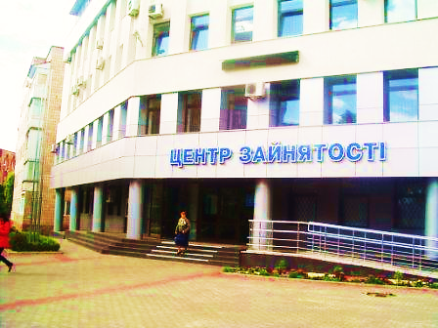
Контакти:
Адреса центру: 03068, м. Київ, вул. Нововокзальна, 17
тел. +380 (44) 289-61-89, 284-38-94
Веб-сайт: http://www.dcz.gov.ua
Email: zv@dcz.adsl.com.ua

Slide 12
Список використаних джерел
http://pidruchniki.ws/13560615/ekonomika/gnuchki_formi_zaynyatosti
http://www.bestreferat.ru
https://menarcz.wordpress.com
http://zakon2.rada.gov.ua/laws/show/19/2013
http://czo.gov.ua/ca-registry-details?type=5&id=47

Slide 13

Дякую за увагу!
Державна служба зайнятості України
Підготувала:
учениця 9Е класу
КСШ№ 9
Коцуба Вікторія
2013 рік

